Slide 1
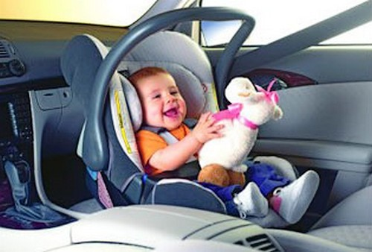
Письмо водителю!

Slide 3

Помните !
Машина в неумелых
руках может принести горе!
Идя в школу, мы преодолеваем большой поток машин. Иногда Вы не видите пешеходов, не уступаете нам дорогу.
Пожалуйста, ездите только на зеленый свет, не сбивайте людей, у них ведь тоже есть семьи…

Slide 4


Slide 5
СОВЕТ ВОДИТЕЛЮ №1
Вы, наверное, родитель?
Собираясь в дальний путь,
Аккуратней втрое будьте:
Дома ждет ведь Вас сынишка
И, наверно, дочь-малышка.

Slide 6
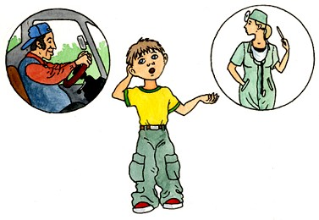

СОВЕТ ВОДИТЕЛЮ №2
У врача проверь глаза,
Не забудь про тормоза!
И проверь бензопровод,
Осторожность - круглый год.

Slide 7

Совет №3
Возле школы тормозите,
Пешеходов пропустите.
На уроки все спешат ,
Здесь опасность для ребят!

Slide 8

СОВЕТ ВОДИТЕЛЮ №4
Даже ночью на дороге
Пешеходов очень много!
Ты, водитель, не спеши,
За рулём смотри, не спи!

Slide 9
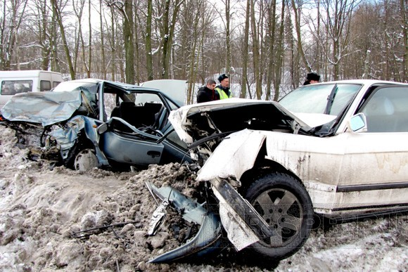
СОВЕТ ВОДИТЕЛЮ №5
Скользко очень-
Подожди! Стань,
Немного отдохни…

Slide 10
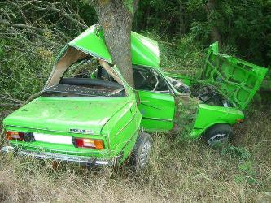
СОВЕТ ВОДИТЕЛЮ №6
«Не уверен – не обгоняй!»
Истину ты эту знай!
За дорогою следи-
Обстановку проясни.

Slide 11
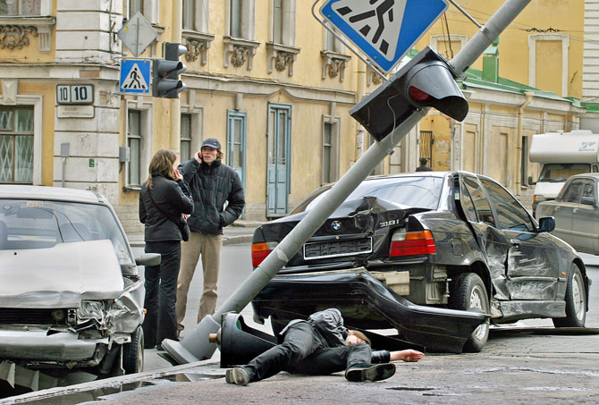
СОВЕТ ВОДИТЕЛЮ №7
Светофор всем помогает:
Видит дальше, больше знает.
На него ты посмотри
И решение прими…

Slide 12
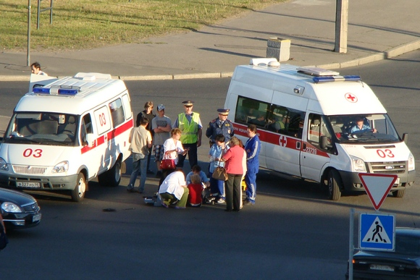
СОВЕТ ВОДИТЕЛЮ №8
Если ж ДТП случилось,
Никуда не уезжай,
Пострадавшим помогай...

Slide 13


Счастливого пути!
Все советы я дала,
Помогали мне друзья!
До свидания! Пока!
Всем удачи и добра!

